Slide 1

Der Sternberg
50 Jahre Sozialarbeit in Palästina
Wenn Sie den Text dieser Präsentation ausdrucken möchten, klicken Sie bitte hier (pdf-Dokument).
Notes:
Der Sternberg
50 Jahre Sozialarbeit in Palästina
Falls Sie den Text zur Präsentation ausdrucken möchten, klicken Sie bitte auf die Schaltfläche.
Der Adobe Reader öffnet dann das pdf-Dokument, das Sie ausdrucken können.
Den Adobe Reader erhalten Sie kostenlos unter www.adobe.de.
☞ (Bitte drücken Sie bei diesem Symbol eine Taste, damit die Präsentation fortfährt)
Die Präsentation ist inklusive aller Bilder und Grafiken urheberrechtlich geschützt. Sie darf nur für die von der Herrnhuter Missionshilfe genehmigten Zwecke verwendet werden.
© HMH 2010

Slide 2
Der Sternberg
50 Jahre Sozialarbeit in Palästina
© HMH 2010
Notes:
Der Sternberg
50 Jahre Sozialarbeit in Palästina
Seit 50 Jahren betreibt die weltweite Herrnhuter Brüdergemeine / Evangelische Brüder-Unität Sozialarbeit auf dem Sternberg, nördlich von Ramallah. Aus diesem Anlass möchte diese Präsentation den Ort Sternberg und seine Bedeutung darstellen von den geschichtlichen Wurzeln bis hin zu der aktuellen Arbeit mit Menschen mit Behinderungen heute.
50 Jahre Sternberg – ein Grund zum Feiern und zum Nachdenken über die Zukunft des Sternbergs in diesem politisch verfahrenen „Heiligen Land“.
☞

Slide 3
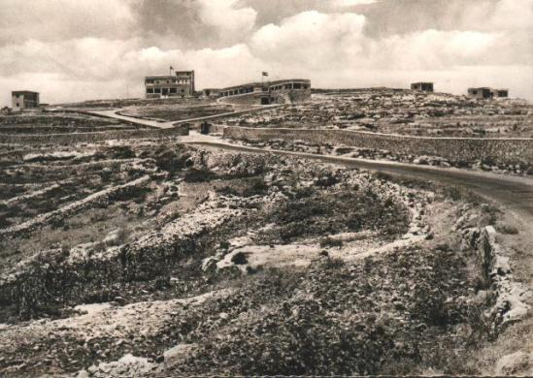
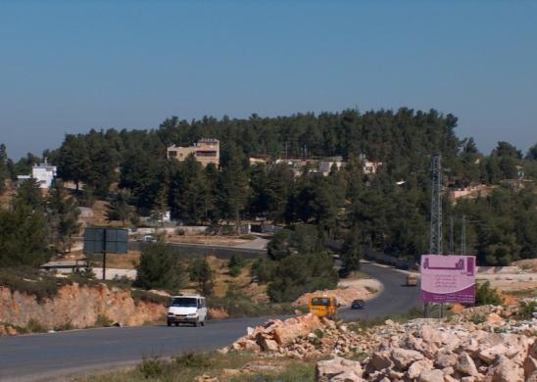
50 Jahre Sternberg
1960
2010
Notes:
Am 12. Juni 1960 wurde der Sternberg nach über einjähriger Bauzeit offiziell eingeweiht. Ein kleiner Berg in steiniger Umgebung. Schon damals wurde weitsichtig gedacht und viele Bäume gepflanzt, um diesen Ort einmal zu einer grünen Oase werden zu lassen.
50 Jahre später ist diese grüne Oase Wirklichkeit geworden, wie man rechts gut erkennen kann. Nur die größeren Gebäude ragen noch über die Wipfel hinaus. Nicht nur der Wald ist gewachsen und hat viel Frucht gebracht, auch die Arbeit hat sich verändert und blüht und gedeiht über diesen Ort hinaus.
☞

Slide 4

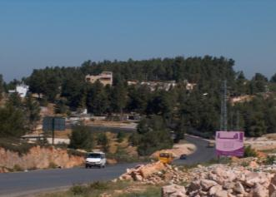
50 Jahre Sternberg
Vorgeschichte
1
wechselvolle Jahre
2
Sternberg 2010
3
Notes:
Diese Präsentation gliedert sich in drei Teile.
Der erste Teil „Vorgeschichte“ wirft einen Blick auf die Zeit vor dem Sternberg. Wie kamen die Herrnhuter eigentlich ins Heilige Land? Wie kam es eigentlich zur Gründung des Sternbergs?
Im zweiten Teil „wechselvolle Jahre“ werden einige markante Veränderungen innerhalb und außerhalb des Sternbergs zwischen 1960 und 2010 dargestellt.
Im längeren dritten Teil „Sternberg 2010“ wird die heutige Arbeit mit Menschen mit Behinderungen in ihren unterschiedlichen Ausprägungen vorgestellt.
☞

Slide 5
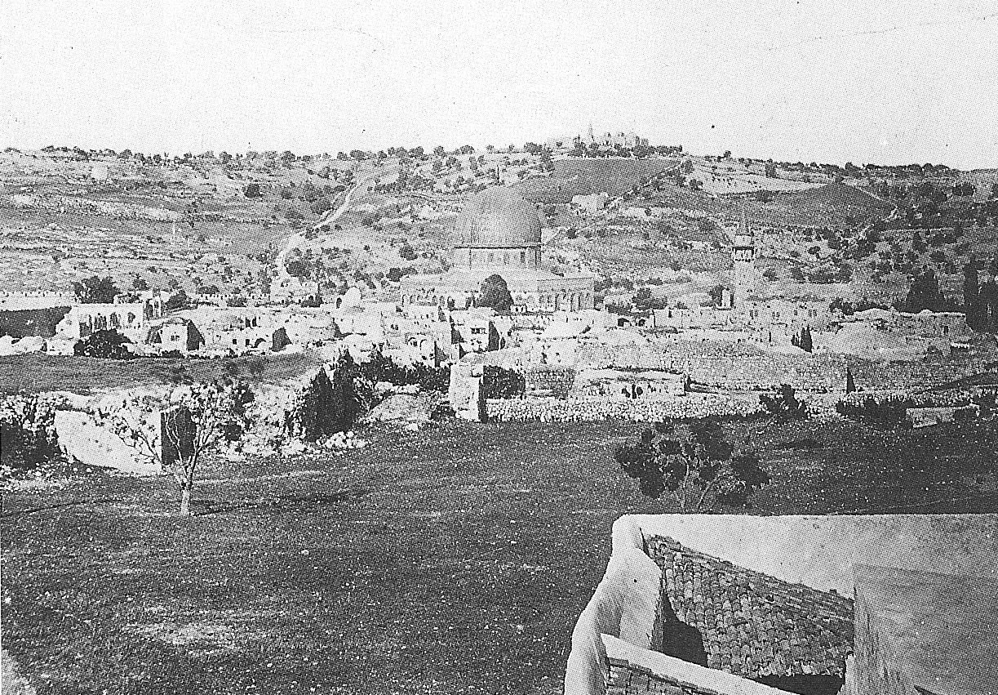
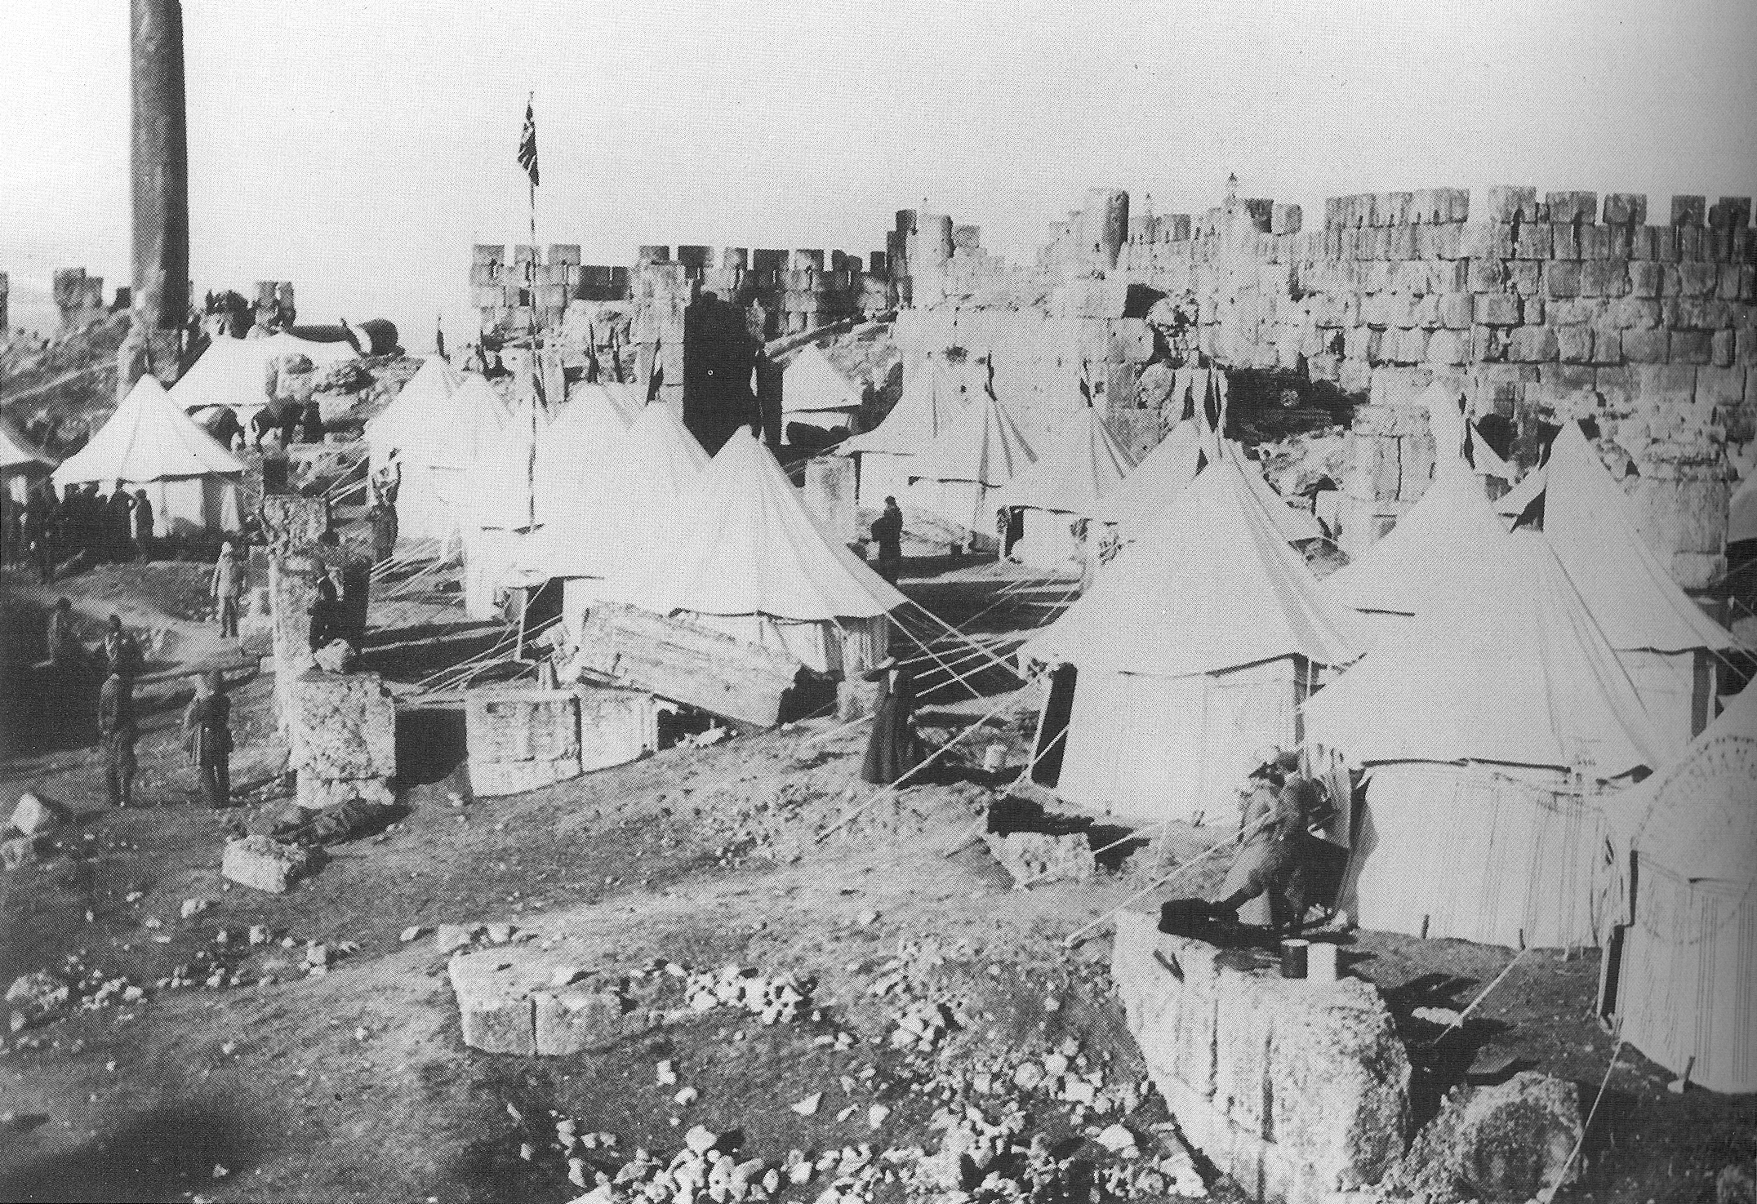
Vorgeschichte
1
Oriententdeckung im 19. Jahrhundert
Notes:
Wie kamen eigentlich die Herrnhuter nach Palästina?
Wie kam es eigentlich zur Gründung des Sternberg?
Dazu muss man weit in die Geschichte zurückblicken. Im 19. Jahrhundert entdeckte Europäer die Welt und hatten Interesse an anderen, oft fremd wirkenden Völkern und Ländern. Auch in den Nahen Osten machten sich viele auf, besichtigten die Pyramiden in Ägypten und besahen mit eigenen Augen das Land, in dem Jesus einst gelebt hatte. Sogar Kaiser Wilhelm II. besuchte 1898 das Heilige Land, das damals zum befreundeten osmanischen Reich gehörte. Das Bild rechts zeigt sein Zeltlager vor den Toren Jerusalems. Bei dieser Gelegenheit wurde die Erlöserkirche am Muristan in der Altstadt Jerusalems eingeweiht, die auch heute noch die deutschsprachige evangelische Gemeinde beherbergt.
☞

Slide 6
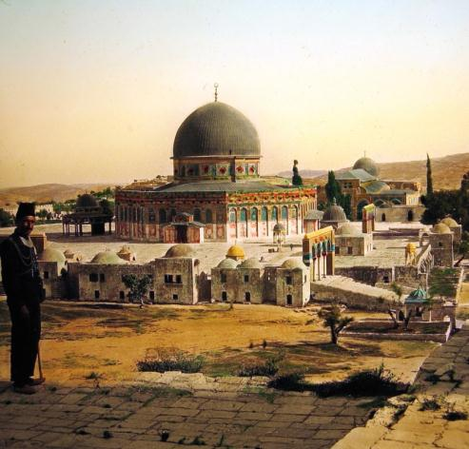
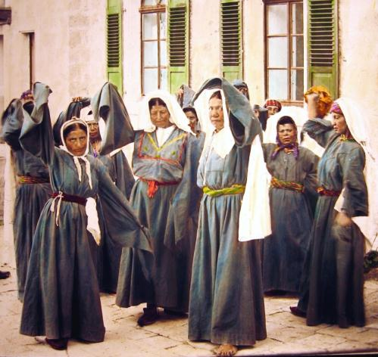
Vorgeschichte
1
Jerusalem
Notes:
Jerusalem war damals wie das gesamte osmanische Reich sehr rückschrittig. Die meisten Einwohner lebten wie vor Hunderten von Jahren meist von Landwirtschaft, Viehzucht oder besaßen kleine Handwerkstätten. Die in Europa begonnene Industrialisierung und der wissenschaftliche Fortschritt waren hier noch lange nicht angekommen. Viele Besucher hatten den Eindruck, in die Tage Jesu zurückversetzt zu sein.
1865 machte sich auch das deutsche Ehepaar Keffenbrinck-Ascheraden auf den Weg ins Heilige Land. Auf der Reise besuchten sie natürlich auch Jerusalem und es fielen ihnen die vielen aussätzigen Bettler auf, die ihren Weg bei den Spaziergängen immer wieder säumten.
Zurückgekehrt nach Deutschland sammelten sie in meist adligen erweckten Kreisen in Preußen Geld für ein Aussätzigenasyl in Jerusalem. Schon bald hatten sie eine beachtliche Summe zusammengetragen.
☞

Slide 7
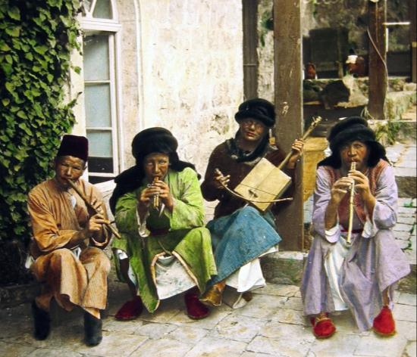
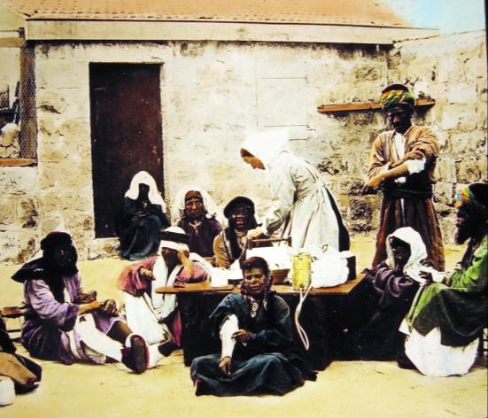
Vorgeschichte
1
1867 „Jesus-Hilfe“
Notes:
Mit dem Geld wurde zunächst ein Gelände am Jaffator außerhalb der Altstadt gekauft. Zur Kontrolle und Koordinierung der Arbeit wurde ein Ortskomitee eingesetzt, dass unter der Aufsicht des anglikanischen Bischofs stand. Nun wurde das Aussätzigenasyl gebaut, in dem circa 10 Personen betreut werden konnten.
Das Haus war nun fertig, aber wer sollte die Arbeit dort leiten? Weil das Ehepaar Keffenbrinck die Herrnhuter Brüdergemeine kannte und wusste, dass sie in anderen Kontinenten Aussätzigenarbeit betreiben (Surinam und Südafrika), fragten sie einfach die Unitäts-Direktion, ob sie nicht einen geeigneten Mitarbeiter entsenden könnten. Nach gründlichen Überlegungen, ob man wirklich an diesem Ort gebraucht würde, hat sich die Unitäts-Direktion zu einer positiven Entscheidung durchgerungen und entsandte das Missionarsehepaar Tappe von Labrador nach Jerusalem.
Am 30. Mai 1867 fand die feierliche Eröffnung des Asyls statt, die den Namen Jesus-Hilfe erhielt.
Die Anfänge waren schwer und es dauerte lange, bis Vertrauen gewachsen war zwischen der Jesus-Hilfe und den Leprakranken, die ihre verschiedenen lokalen Religionen (Muslime, Juden und Christen).mitbrachten.
.

Slide 8
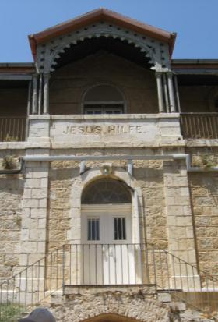
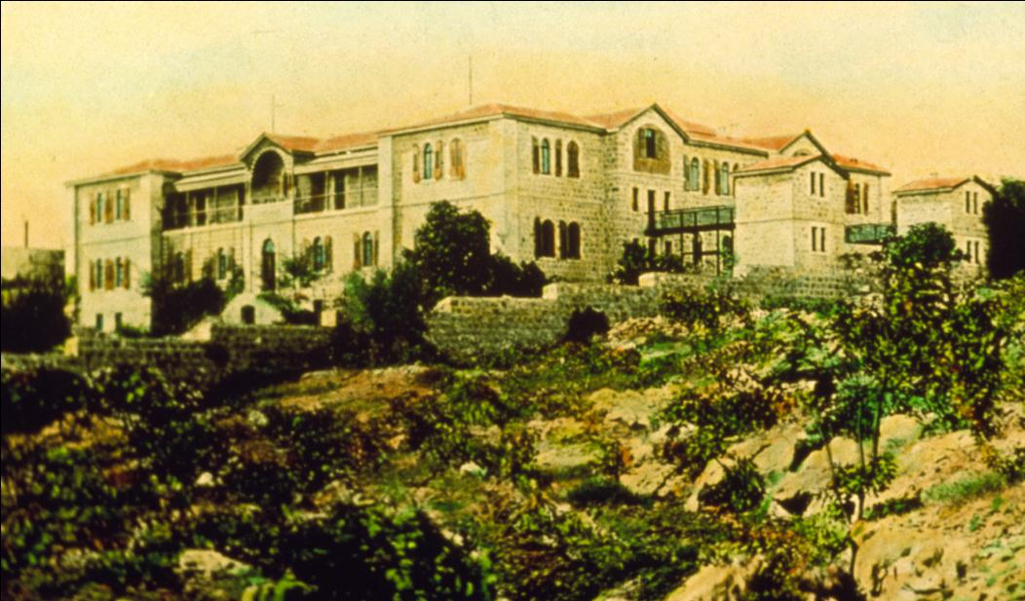
Vorgeschichte
1
1887
2.„Jesus-Hilfe“
Notes:
Aber schon bald zeigte sich, dass das Haus zu klein wurde und man plante einen Neubau, der etwas außerhalb des schnell wachsenden Jerusalems liegen sollte. Es sollte zudem ein großzügiges Gebäude werden, zur Betreuung von 60 Patienten, mit Feldern und Gärten zur Selbstversorgung.
1887 - 20 Jahre nach dem Beginn der Arbeit - fand die Einweihung der 2. Jesus-Hilfe statt. Das bedeutete nicht nur eine räumliche Veränderung, sondern auch eine konzeptionelle: Ein ausgebildeter Arzt aus Deutschland wurde zur Patientenversorgung angestellt und die Diakonissenanstalt der Herrnhuter Brüdergemeine in Niesky verpflichtete sich, drei Diakonissen zur Pflege zur Verfügung zu stellen.
Weil nun die wesentliche Arbeit von der Herrnhuter Brüdergemeine getan wurde, zog sich das Ortskomitee zurück und gab die Gesamtverantwortung in die Hand der Herrnhuter Brüdergemeine (1891).
☞

Slide 9
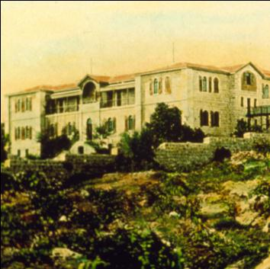
Vorgeschichte
1
1887 2. „Jesus-Hilfe“
1917
1920 Verantwortungsübergabe
1948
1950 Verkauf und Umzug
Notes:
30 Jahre lang lief die Arbeit im osmanischen Reich in relativ ruhigen Bahnen ab. Mit dem 1. Weltkrieg sollte sich das aber ändern. Das osmanische Reich brach zusammen und „Lawrence von Arabien“ eroberte Palästina für die Briten.  1917 zog er in Jerusalem ein. Palästina wurde unter das Mandat des Völkerbundes gestellt und von den Briten verwaltet. Dadurch war es schwerer geworden, die Aussätzigenarbeit von Deutschland aus zu begleiten und zu finanzieren. Die britische Provinz übernahm deshalb 1920 die Verantwortung für die Arbeit.  Die Mandatszeit war geprägt von jüdischen Einwanderungswellen und zunehmenden Auseinandersetzungen zwischen der palästinensischen Bevölkerung und den jüdischen Einwanderern. Nach dem 2. Weltkrieg entschied die UNO, das Gebiet in einen arabischen und einen jüdischen Staat zu teilen. Im Unabhängigkeitskrieg 1948 entstand der Staat Israel.  Die arabischen Patienten der Jesus-Hilfe flohen, weil das Gebäude nun im jüdischen Staatsgebiet lag. Da Israel bald die Sozialfürsorge für die übrig gebliebenen jüdischen Leprapatienten übernahm, wurde das Gebäude 1950 an Israel verkauft, das die Arbeit nun als staatliches Krankenhaus fortführte. 
Einige der arabischen Patienten sammelten sich in Silwan (Ostjerusalem), wo das osmanische Reich einige Zeit ein staatliches Lepraheim geführt hatte. 

Slide 10

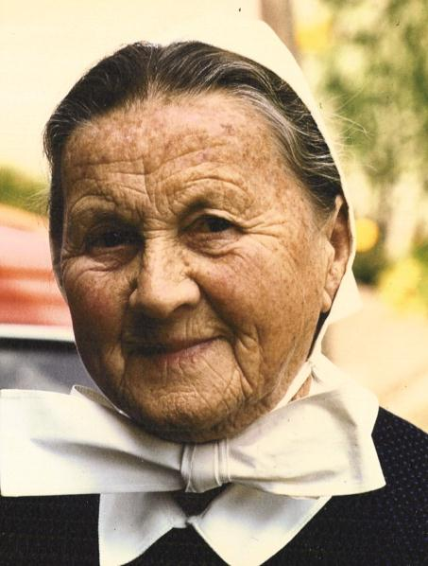
Vorgeschichte
1
Schwester Johanna Larsen
Notes:
Eine Diakonisse, die schon längere Zeit in der Jesus-Hilfe gearbeitet hatte – Schwester Johanna Larsen – zog nach Silwan, um die arabischen Leprakranken nicht im Stich zu lassen. Sie hat sich leidenschaftlich in der Herrnhuter Brüdergemeine dafür eingesetzt, dass die Lepraarbeit mit dem Verkauf der Jesus-Hilfe nicht beendet wird. Ihrem Ehrgeiz und Zähigkeit ist es zu verdanken, dass die Generalsynode 1957 beschloss, die Lepraarbeit an einem neuen Ort fortzusetzen. Kurze Zeit später organisierte sie den Kauf eines Grundstücks an der Straße zwischen Ramallah und Birzeit, im damals jordanisch besetzten Gebiet: das Gelände des Sternbergs!
☞

Slide 11
50 Jahre Sternberg
Vorgeschichte
1
wechselvolle Jahre
2
Sternberg 2010
3
Notes:
Der nun folgende zweite Teil möchte in einigen groben Zügen die 50 Jahre Sternberg revue passieren lassen. Dabei werden nur die wesentlichen Veränderungen und Wechsel dargestellt. Daneben gab und gibt es viele persönliche Geschichten und Verbindungen zum Sternberg, die hier leider nicht berücksichtigt werden können.
☞

Slide 12
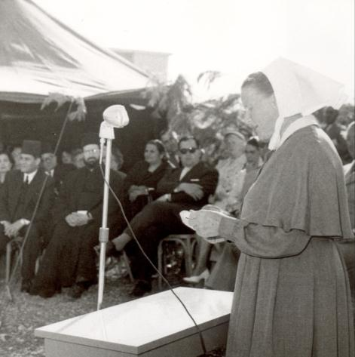
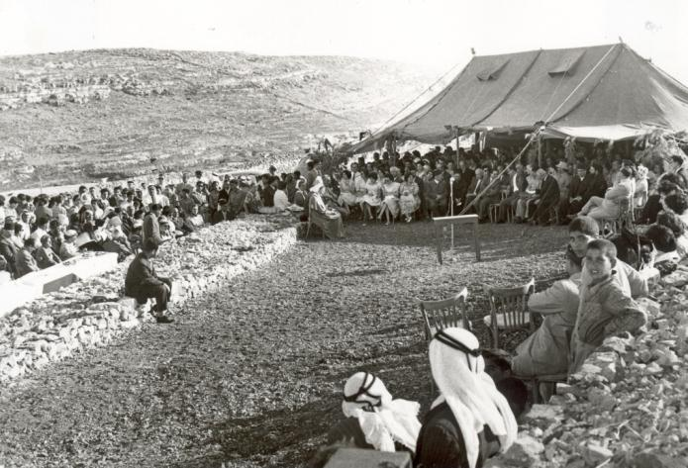
wechselvolle Jahre
2
1960 Einweihung „Sternberg“
Notes:
Schwester Johanna Larsen hatte es geschafft: nach langen Vorbereitungen und Bautätigkeiten konnte am 12. Juni 1960 das neue Gelände mit dem funktionalen Krankenhaus und den Nebengebäuden eingeweiht werden. Viele Freunde auch aus dem Ausland kamen, um der offiziellen Einweihungsfeier beizuwohnen.
Das neue Gelände und die Einrichtung wurde Sternberg genannt, auf arabisch Gebel enNijmeh.
☞

Slide 13
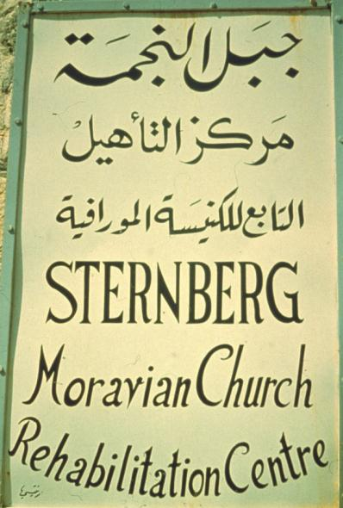
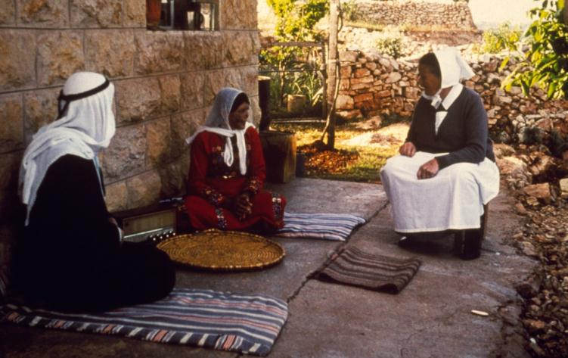
wechselvolle Jahre
2
eine neue Heimat
Notes:
Endlich konnten die arabischen Leprapatienten wieder unter menschenwürdigen Verhältnissen betreut werden. Neben dem Krankenhausgebäude mit seinem Behandlungstrakt und den Patientenzimmern, gab es auch drei Nebengebäude für Ehepaare. Hier konnten sie relativ selbständig leben, sich ein paar Schafe halten und im Garten eigenes Gemüse anbauen.
☞

Slide 14
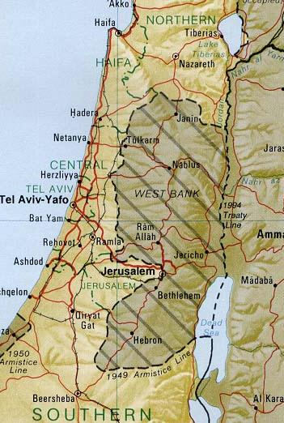
wechselvolle Jahre
2
1967
Notes:
Der Sternberg hat sich nicht verändert, aber die Welt um ihn herum. Gegründet wurde er an der kleinen Straße, die von Ramallah, der alten Sommerresidenz des jordanischen Könighauses, nach Birzeit führt, wo sich eine der wenigen palästinensischen Universitäten befindet. Damals befand sich die ganze Westbank seit 1948 unter jordanischer Besetzung.
1967 begann der Sechs-Tage-Krieg zwischen Israel und seinen arabischen Nachbarn, der mit der Besetzung des Gazastreifens, der Westbank und der Golanhöhen endete. 
Große Teile der palästinensischen Bevölkerung lebten nun unter israelischer Besatzung. In der ländlichen Umgebung des Sternberg wurden die Kampfhandlungen kaum wahrgenommen. Nur einmal kamen israelische Soldaten auf das Gelände und fragten, wer dort wohne. Ansonsten konnte die Arbeit zunächst recht ungestört weitergehen.
☞

Slide 15
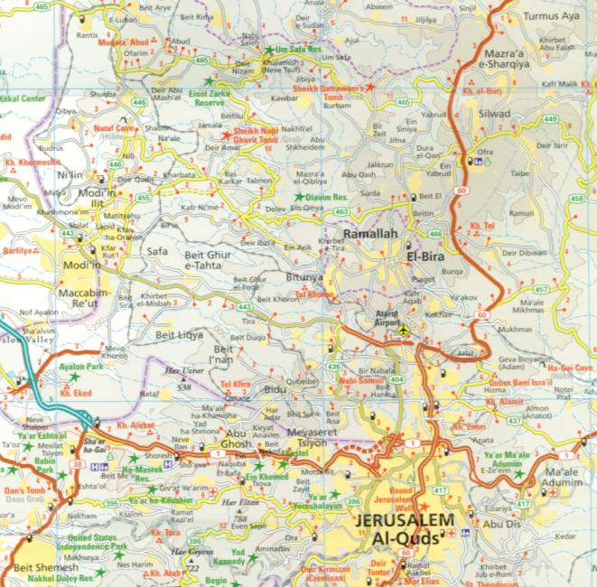
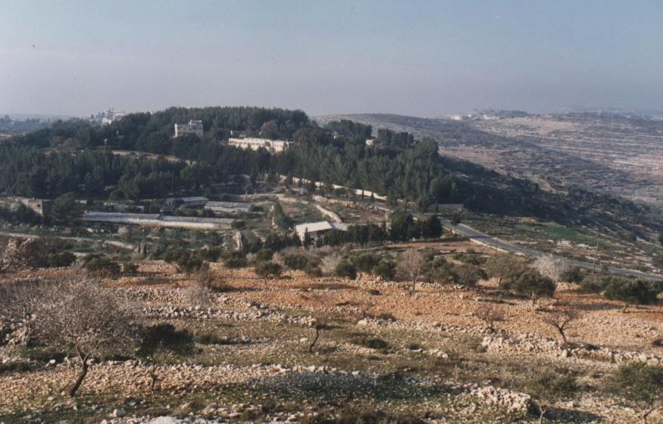
wechselvolle Jahre
2
Notes:
Mit der israelischen Besatzung hat sich das Land verändert: legale und illegale jüdische Siedlungen wurden gegründet, neue Straßen wurden gebaut möglichst außerhalb der ursprünglichen Wege, die die palästinensischen Dörfer und Städte verbanden, Kontrollpunkte und Straßensperren behindern und verhindern den täglichen Verkehr. Deutlich kann man das an der roten Straße Nummer 60 erkennen. Sie führte früher direkt von Jerusalem nach Ramallah. Heute biegt sie beim ehemaligen Flughafen Atarot nach rechts ab und umgeht Ramallah weiträumig.
Der Sternberg liegt an der kleinen weißen Straße nördlich von Ramallah an der Straße nach Birzeit. Wenn man von Ramallah über die Höhe des Ortes Surda kommt, kann man den grünen Sternberg erkennen und dahinter das Dorf AbuKash.
☞

Slide 16

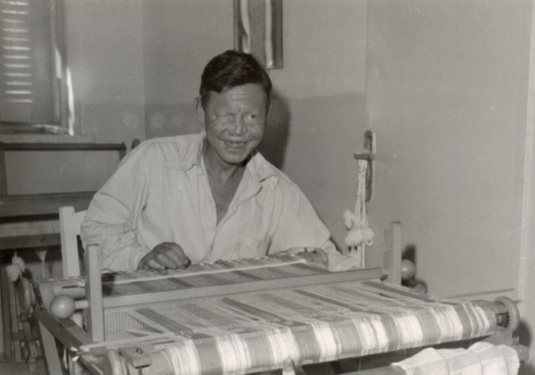
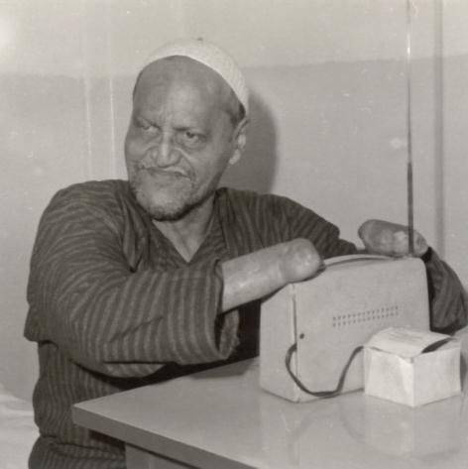
wechselvolle Jahre
2
Lepra ist heilbar
Notes:
Eigentlich war der Sternberg schon zu seiner Gründungszeit ein Auslaufmodell, denn es gab inzwischen gute Medikamente gegen Lepra. Die Krankheit musste nicht mehr zum Ausbruch kommen und auch ihre Auswirkungen konnten gestoppt werden. So kamen in den 1960er Jahren kaum neue Patienten hinzu.
In den 1970er Jahren sah man schon das Ende der Lepraarbeit auf dem Sternberg kommen und suchte nach Alternativen. Leprakranke waren schon seit Jesu Zeiten ausgegrenzt und lebten von der Gesellschaft isoliert. Das hat sich nun geändert. Aber wer sind die heute ausgegrenzten Menschen?
Die weltweite Herrnhuter Brüdergemeine entschied sich die Lepraarbeit 1979 zu beenden und das Gelände für eine neu zu formierende Arbeit mit Mädchen mit Behinderungen zu nutzen. Schwester Johanna Larsen kehrte zum wohlverdienten Ruhestand nach Deutschland zurück.
☞

Slide 17
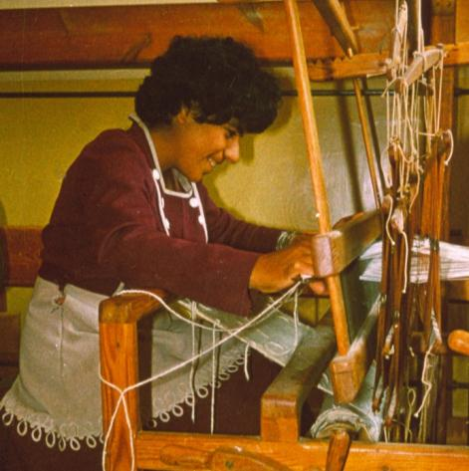
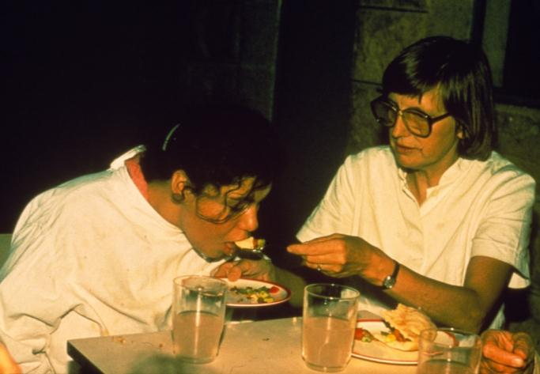
wechselvolle Jahre
2
Die ersten Patientinnen
Notes:
1980 begann das Pfarrehepaar Waas mit der Vorbereitung für die neue Arbeit. Kontakte mussten geknüpft werden, Mädchen mit Behinderungen mussten „gefunden“ werden. Gerade Mädchen mit Behinderungen wurden von den Familien als Schande angesehen und meist im Haus versteckt. An eine ordentliche Betreuung oder gar eine Förderung wurde nicht gedacht. Jungen mit Behinderungen konnten wenigstens noch als „Dorftrottel“ in der Öffentlichkeit erscheinen. Mädchen und jungen Frauen war dieser Weg aufgrund der frauenfeindlichen Gesellschaftsstruktur versperrt.
Am 2. Februar 1981 konnte in Anwesenheit von Vertretern der weltweiten Herrnhuter Brüdergemeine und lokalen Vertretern die Arbeit offiziell beginnen.
☞

Slide 18
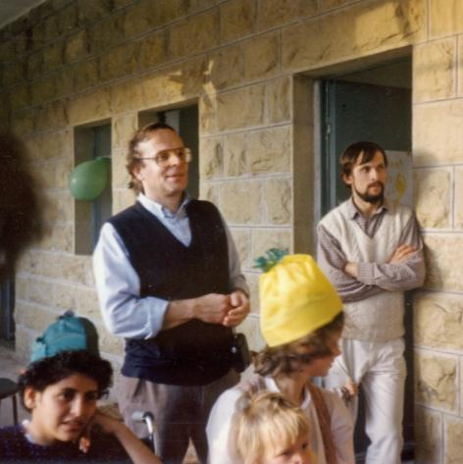
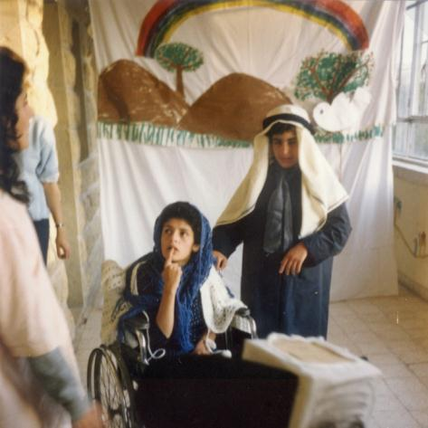
wechselvolle Jahre
2
Ausländische Besucher
Notes:
Die ersten Jahre waren mühsam und brauchten viel Kraft. Erst allmählich wuchs das Vertrauen zwischen den Familien in den palästinensischen Dörfern rund um den Sternberg und den meist aus Deutschland kommenden Mitarbeiterinnen und Mitarbeitern des Sternbergs.
Die Arbeit war als stationäre Arbeit angelegt, das heißt, dass die Kinder die Woche über auf dem Sternberg blieben und nur am Wochenende zu ihren Familien zurückkehrten. Während der Woche wurde gelernt, aber es blieb auch Zeit für Freizeitbeschäftigungen wie zum Beispiel Sport, wozu das gesamte Gelände einlud.
Rechts ein Bild von einer Vorführung zum Thema Arche Noah.
Ausländische Gäste besuchten immer wieder den Sternberg und drückten damit auch ihre Wertschätzung aus.
☞

Slide 19
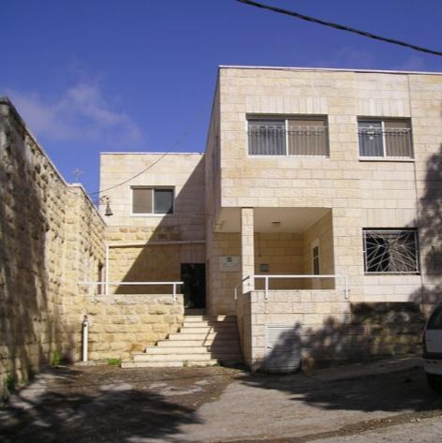
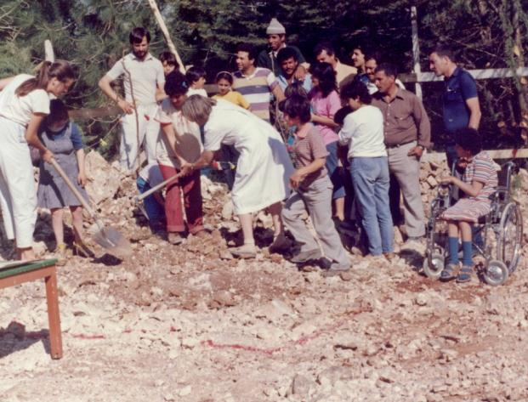
wechselvolle Jahre
2
Erweiterungen
Notes:
Da das Hauptgebäude des Sternberg als Krankenhaus konzipiert war, eignete es sich nur bedingt für die Arbeit mit Kindern mit Behinderungen. Schon bald wurde ein Speisesaal und eine neue Küche angebaut, damit man endlich einen großen zentralen Raum hatte. In den 1990er Jahren wurde der Anbau aufgestockt um einen eigenen Unterrichtstrakt zu haben. Nun konnten Administration und Unterricht besser getrennt werden.
Der untere Teil des Gästehauses wurde deutlich erweitert und beherbergt nun die Berufsausbildung der Jugendlichen mit Behinderungen.
So hat sich der Sternberg von einem abgeschiedenen Leprakrankenhaus zu einem offenen lebendigen Schulzentrum entwickelt, das weit über seine Steinmauern hinaus bekannt ist.
☞

Slide 20
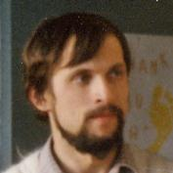
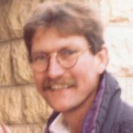
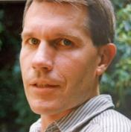
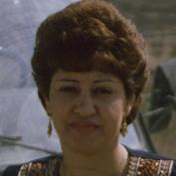
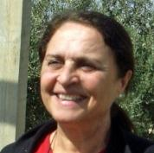
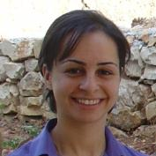
wechselvolle Jahre
2
1998
Notes:
Im Laufe der Zeit hat sich auch die Mitarbeiterschaft des Sternbergs stark verändert. Während zunächst deutsche Mitarbeiterinnen die Arbeit auf dem Sternberg leisteten, sind inzwischen immer mehr einheimische Mitarbeiterinnen eingestellt, die nicht nur auf dem Sternberg arbeiteten, sondern auch zur Betreuung und Beratung in die umliegenden Dörfer zogen. Damit begann die Dorfarbeit oder Gemeinwesenarbeit.
Anfänglich wurde der Sternberg immer von Männern aus Europa geleitet. 1998 ging die Leitung in einheimische weibliche Hände über. Europäische Mitarbeiter arbeiten seitdem oft beratend auf der zweiten Leitungsebene.
☞

Slide 21
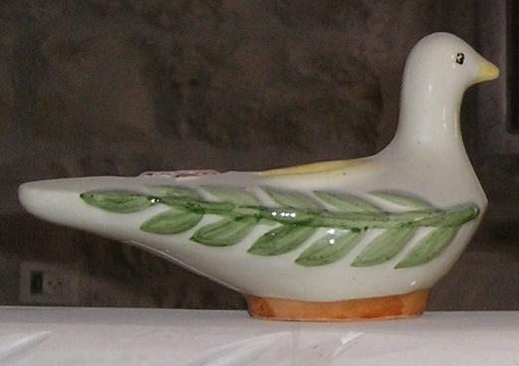
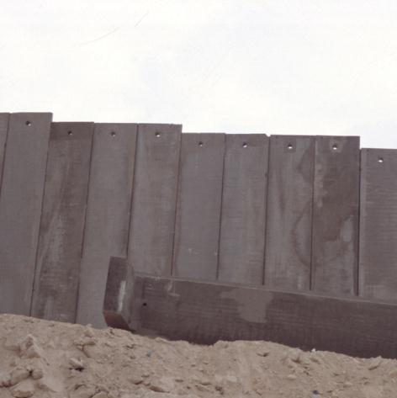
wechselvolle Jahre
2
Hoffnung
Aussichtslosigkeit
Notes:
Die politische Geschichte zwischen Israel und Palästina ist ein auf und ab zwischen Zeiten der Hoffnung und Annäherung und Zeiten des bewaffneten Konflikts. Mit dem Oslo I-Abkommen 1994 brach nach der ersten Intifada eine Zeit der Hoffnung an. Das Autonomieabkommen erlaubte den Palästinensern eine gewisse Selbstständigkeit. Durch den gewaltsamen Tod Rabins, die zögerliche Haltung Israels, aber auch durch Selbstmordattentate und Korruption auf palästinensischer Seite sind die Lager wieder verfeindet. Die Mauer, der „Sicherheitszaun“, ist nur ein Symbol für die Aussichtslosigkeit der Situation. Für viele Palästinenser und auch für den Sternberg bedeutet das: leben hinter Mauern wie in einem Gefängnis.
☞

Slide 22
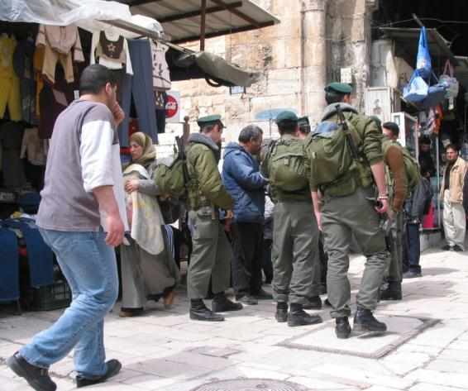
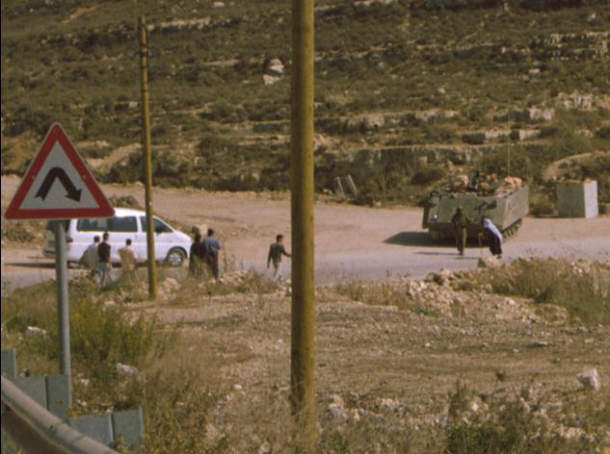
wechselvolle Jahre
2
Israelische Besetzung
Notes:
Auch wenn der Sternberg selbst relativ weit weg ist von der Mauer, bestimmt die israelische Besatzung immer wieder den Alltag. Neben den bürokratischen Hemmnissen wie die Zuteilung von Erlaubnissen für alle möglichen Dinge, sind vor allem die Checkpoints der Armee ein wesentliches Problem für die Sternbergarbeit. Neben den offiziellen ausgebauten Checkpoints gibt es immer wieder temporäre Straßensperren. Im rechten Bild ist solch eine Straßensperre zu sehen: Ein Panzer blockiert die Straße, Soldaten kontrollieren und lassen willkürlich Menschen passieren oder nicht. Immer wieder müssen Mitarbeiterinnen deshalb unverrichteter Dinge umkehren oder Kinder können den Sternberg nicht erreichen. Das ist Alltag in Palästina, das ist der Alltag des Sternbergs.
☞

Slide 23
50 Jahre Sternberg
Vorgeschichte
1
wechselvolle Jahre
2
Sternberg 2010
3
Notes:
Sternberg 2010
Dieser nun folgende dritte Teil beschäftigt sich mit der aktuellen Arbeit auf dem Sternberg.
☞

Slide 24
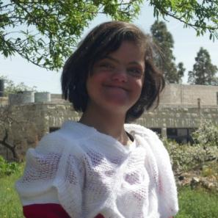
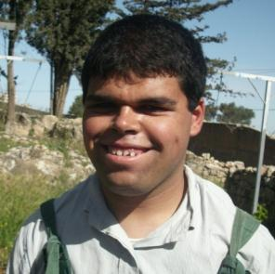
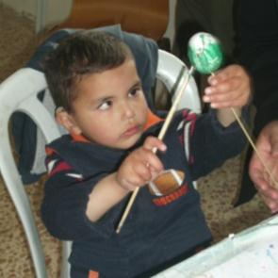
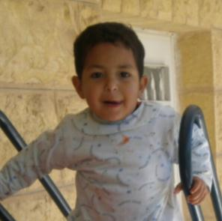

Sternberg 2010
3
Förderschule
Berufsausbildung
Dorfarbeit
Kindergarten
Notes:
Grob lässt sich die Arbeit mit Menschen mit Behinderungen auf dem Sternberg in vier Bereiche unterteilen. Der älteste und ursprüngliche Teil ist die Förderschule (Special Education Programm). Schon bald wurde aber klar, dass nicht alle bedürftigen Kinder auf den Sternberg zum Unterricht kommen können und so entwickelte sich bald die Dorfarbeit (Community Work Programm), die auch Gemeinwesenarbeit genannt wird. In den 90er Jahren wurde als Ergänzung zur Schule die Berufsausbildung hinzugefügt (Vocational Training Programm). Das jüngste Arbeitsfeld des Sternberg ist der Kindergarten, der 2007 eingerichtet wurde (Kindergarten Programm).
☞

Slide 25

Sternberg 2010
3
Förderschule
Förderschule
Gruppen und Einzelunterricht
Maltherapie
Sport
Autismusprogramm
Notes:
Der Unterricht in der Förderschule findet in den Gebäuden oder auf dem Gelände des Sternbergs statt. Die Schülerinnen und Schüler sind in verschiedene Klassen eingeteilt. Daneben gibt es aber auch viel individuelle Förderung im Rahmen von Einzelunterricht. Schon seit einiger Zeit wird die Maltherapie als eine besondere Ausdrucksform erfolgreich angewendet. Auch Sport und Bewegung nehmen einen wichtigen Platz im pädagogischen Konzept ein.
Inzwischen differenziert sich die Arbeit mit Menschen mit geistiger Behinderung auch in Palästina aus. Auf dem Sternberg entsteht nun ein Programm, das sich auf autistische Kinder spezialisiert.
☞

Slide 26
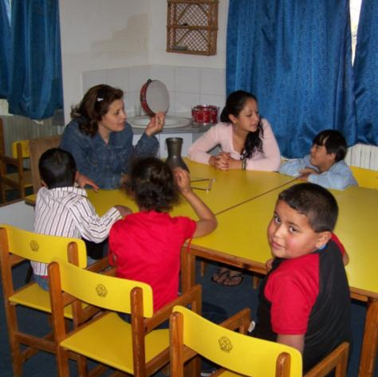
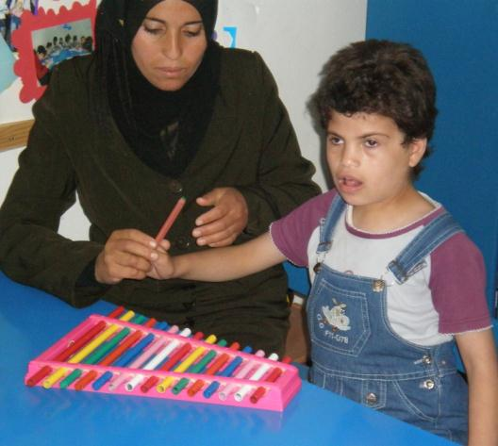
Sternberg 2010
3
Förderschule
Notes:
Auch mit Musik wird bei den Kindern viel erreicht sowohl in der Gruppe als auch im Einzelunterricht.
☞

Slide 27
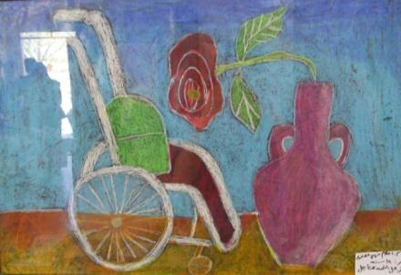
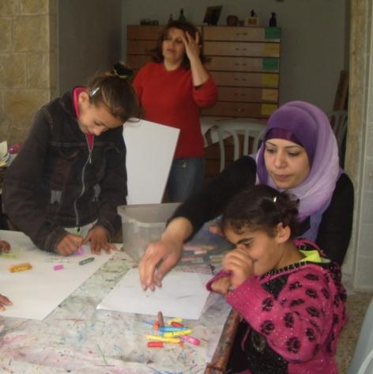
Sternberg 2010
3
Förderschule
Maltherapie
Notes:
Die Maltherapie hat sich auf dem Sternberg etabliert. Nicht nur die Schulkinder selbst, sondern alle vom Sternberg betreuten Kinder und Jugendlichen erhalten die Möglichkeit, sich mit Pinsel und Farbe zu versuchen und auszudrücken. Was manche verbal nicht ausdrücken können wie zum Beispiel Gefühle, können sie aber durch Formen und Farben auf andere Art und Weise wiedergeben. Die Resultate dieser Therapieform sind beachtlich. Natürlich geht es in erster Linie um die Arbeit an sich, das Malen, aber manche Bilder sind eigene Kunstwerke. Eine Rose, die sich ganz dem Rollstuhl zuwendet und ein Abbild der empfangenen Liebe darstellen soll, ist nur eines dieser Bilder.
Auch aus anderen Behinderteneinrichtungen kommen Gruppen auf den Sternberg, um an der Maltherapie teilzunehmen.
☞

Slide 28
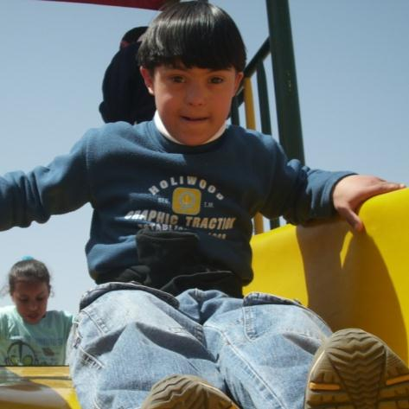
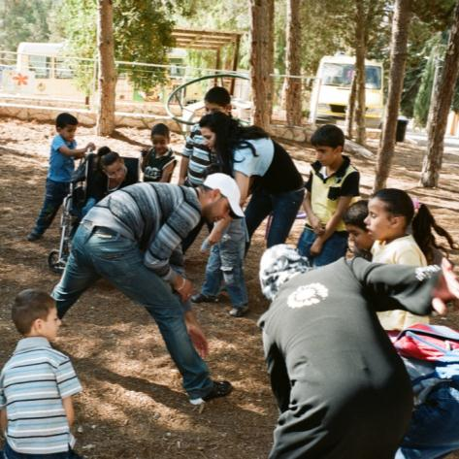
Sternberg 2010
3
Förderschule
Notes:
Für uns eine Selbstverständlichkeit, in Palästina eine Besonderheit: ein Spielplatz. Auf dem großzügigen Gelände des Sternbergs wurden Schaukeln, Rutschen und Klettergerüste aufgebaut. Sie werden intensiv genutzt, denn sportliche Bewegung fördert das Körpergefühl. Sowohl in den Schulpausen, aber auch bei gemeinsamen Übungen wird das immer wieder intensiv trainiert. Die meisten Schülerinnen und Schülern haben daran besondere Freude.
Eine Schülerin konnte sogar erfolgreich an den Paralympischen Spielen teilnehmen.
☞

Slide 29
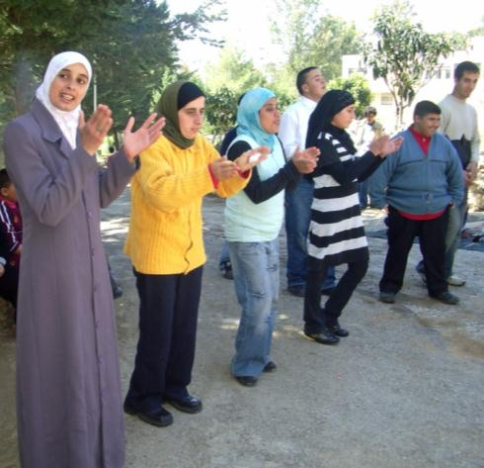
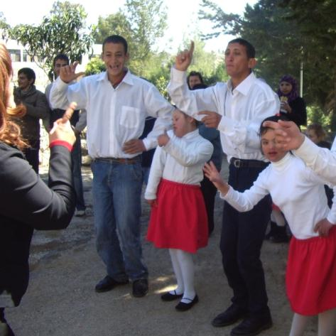
Sternberg 2010
3
Förderschule
Notes:
Neben dem eigentlichen Unterricht gibt es auch immer wieder Möglichkeiten, gemeinsam zu feiern. Dabei wird gesungen und getanzt und ein wenig Fröhlichkeit in den manchmal eintönigen Alltag gebracht.
Weil der Sternberg eine christliche Einrichtung ist, aber doch sehr viele muslimische Kinder und Jugendliche betreut, werden auf dem Sternberg die christlichen und muslimischen Feste gemeinsam gefeiert. Auf diese Weise lernt jeder etwas von der anderen Religion kennen. Diesem Grundsatz folgen auch die freien Wochentage: Am Freitag und Sonntag ist keine Schule.
☞

Slide 30
Sternberg 2010
3
Dorfarbeit
Besuche in Schulen und Kindergärten
Betreuung von Gruppen vor Ort
Beratung von Familien und Einrichtungen
Zusammenarbeit mit Institutionen
Dorfarbeit
Notes:
Die Dorfarbeit kümmert sich um alle Kinder und Jugendlichen, die aus unterschiedlichen Gründen, die Förderschule nicht besuchen können und deshalb in ihren Familien betreut werden. Mitarbeiterinnen des Sternbergs besuchen Schulen und Kindergärten. Dort geht es um Aufklärungsarbeit über Kinder mit geistigen Behinderungen, um Diagnostik und manchmal auch um regelmäßigen integrativen Unterricht. Gruppen von Kindern und Jugendlichen mit geistiger Behinderung werden in vielen Dörfern der Umgebung betreut, was häufig auch praktische sozialpädagogische Betreuung der gesamten Familie miteinschließt.
Daneben werden Familien und Einrichtungen beraten und geschult, damit sie wissen, wie sie selbst Kinder mit geistiger Behinderung fördern können. Die Familien erfahren auch, wo sie Hilfen bekommen können.
Inzwischen ist der Sternberg ein integraler Bestandteil der palästinensischen Arbeit mit Menschen mit Behinderungen, was sich in der wachsenden Zusammenarbeit mit anderen Einrichtungen zeigt.
☞

Slide 31


Sternberg 2010
3
Dorfarbeit
Notes:
In einigen Dörfern konnten extra Räume in Kindergärten angemietet werden. In diesen Räumen können Sternbergmitarbeiterinnen Therapien mit Kindern mit geistiger Behinderung durchführen. Anschließend nehmen die Kinder wieder am normalen Kindergartenprogramm teil. Diese Integration reißt viele Kinder nicht aus ihrer angestammten und bekannten Umgebung, gibt ihnen aber doch die Förderung, die notwendig ist.
☞

Slide 32


Sternberg 2010
3
Dorfarbeit
Notes:
Höhepunkte und Feste sind ein wichtiger Teil des Lebens, besonders auch für Kinder und Jugendliche mit geistiger Behinderung, denn sie geben ihrem Leben eine klare Struktur und bieten ihnen immer wieder die Möglichkeit, sich aktiv an den Kindergarten – oder Schulfesten zu beteiligen. Das fördert ihr Selbstbewusstsein.
☞

Slide 33


Sternberg 2010
3
Dorfarbeit
Notes:
Jeden Tag machen sich einige Sternbergmitarbeiterinnen zu Einzelbesuchen in der Umgebung auf. Dabei besuchen sie Familien mit Kindern mit geistiger Behinderung, bereden vor allem mit den Müttern die aktuellen Probleme und Anliegen, wie sich das Kind entwickelt und wie es gefördert werden kann. Einfache Übungen werden gemeinsam eingeübt. Oft hilft auch eine ausgebildete Physiotherapeutin mit.
Viele Familien wissen nicht, wie sie mit Kindern mit geistiger Behinderung umgehen sollen. Deshalb werden sie häufig versteckt und vernachlässigt. Ziel der Sternbergarbeit ist es, Aufklärungsarbeit zu leisten und die Familien anzuleiten, ihrem Kind die Chance zukommen zu lassen, ein möglichst selbstständiges Mitglied der Familie zu werden.
☞

Slide 34

Sternberg 2010
3
Fast 300 Kinder werden erreicht
Dorfarbeit
Notes:
Während die Förderschule nur ca. 45 Schülerinnen und Schüler täglich betreuen kann, erreicht die Dorfarbeit knapp 300 Kinder . Manche Orte liegen nur wenige Kilometer vom Sternberg entfernt, zu anderen Orten fahren die Mitarbeiterinnen über eine Stunde.
Durch die Straßensperren des israelischen Militärs wird diese Arbeit immer wieder erschwert. An manchen Tagen können Dörfer nicht erreicht werden oder die Mitarbeiterinnen stehen stundenlang an, um über den Checkpoint zurück zum Sternberg zu kommen. Trotz der politisch unsicheren Situation ist die Dorfarbeit ein ganz wichtiges Instrument für die Sternbergarbeit und die gesamte palästinensische Bevölkerung.
☞

Slide 35
Sternberg 2010
3
Berufsausbildung
Berufsausbildung
Landwirtschaft
Handarbeiten
Sozialpädagogische Betreuung
Zusammenarbeit mit lokalen Betrieben
Notes:
In der Berufsausbildung werden junge Frauen und Männer meist getrennt unterrichtet. Während die jungen Männer vor allem in der Landwirtschaft ausgebildet werden, lernen die jungen Frauen nähen, sticken und andere hauswirtschaftliche Tätigkeiten. Ziel beider Ausbildungen ist, dass die Jugendlichen Tätigkeiten lernen, mit denen sie im Haushalt der Familie mithelfen können. Deshalb gehört auch eine sozialpädagogische Betreuung dazu, um in den Familien Tätigkeitsfelder für die Jugendlichen zu suchen und zu finden wie beispielsweise Gartenarbeit, Sticken, Putzen oder Tiere versorgen. Inzwischen gibt es manchmal auch eine Zusammenarbeit mit lokalen Betrieben und Einrichtungen.
☞

Slide 36


Sternberg 2010
3
Berufsausbildung
Notes:
Die Arbeit auf den Feldern ist hart. Die oftmals kleinen und steinigen Felder können nicht mit großen Maschinen beackert werden. Auch die Erde zwischen den Olivenbäumen muss mit der Hand aufgelockert werden. Auf den Feldern wird das angebaut, was zur Selbstversorgung notwendig ist: Gemüse wie Auberginen oder Tomaten, aber auch Getreide und Früchte wie Wein, Feigen oder Zitrusfrüchte. Wegen des warmen Klimas wächst alles sehr schnell, wenn es genügend Wasser bekommt. Da Wasser ein sehr kostbares Gut ist (zumal die Israelis das meiste Wasser für sich beanspruchen), gehört das Wissen um richtige Bewässerung zu den wichtigsten Dingen bei der Landwirtschaft. Mit durchlöcherten Plastikschläuchen, die in den Feldern vergraben sind, werden die Pflanzen an den Wurzeln bewässert ohne dass zu viel verdunstet.
☞

Slide 37


Sternberg 2010
3
Berufsausbildung
Notes:
Sticken ist eine der traditionellen Handarbeiten in Palästina. Die jungen Frauen lernen die althergebrachten Muster und stellen Kissen, Taschen und Gewänder her. Aber auch neuere Methoden wie die elektrische Nähmaschine oder das Bügeleisen gehören zur Ausbildung. Mit diesen Tätigkeiten können sie aktiv bei der Haushaltsarbeit mithelfen.
☞

Slide 38


Sternberg 2010
3
Berufsausbildung
Notes:
Es gibt aber auch immer wieder gemeinsame Aktionen wie beispielsweise die Thymianernte auf dem Sternberggelände. Aus dem Thymian wird Zatar hergestellt, indem der Thymian mit anderen Gewürzen gemischt und anschließend gemahlen wird. Zatar gehört zu den Grundnahrungsmitteln in Palästina. Das Pulver wird mit einigen Tropfen Olivenöl auf frisch gebackenes Fladenbrot gestreut und meist mit frischen Tomaten oder Gurken gegessen.
Auch in Deutschland werden Produkte vom Sternberg angeboten: Zatar, Olivenöl und Olivenseife. Die Produkte sind über den Handel Moravian Merchandise (www. Moravian-merchandise.org) zu beziehen oder über die Gemeinden der Herrnhuter Brüdergemeine.
☞

Slide 39
Sternberg 2010
3
Kindergarten
integrativ
international
interreligiös
Zusammenarbeit mit Institutionen
Kindergarten
Notes:
Das jüngste Programm des Sternbergs ist der Kindergarten. Kinder mit und ohne geistiger Behinderung spielen dort zusammen. Der Kindergarten ist international und interreligiös ausgerichtet, was sich schon daran zeigt, dass die Erzieherinnen nicht nur arabisch, sondern auch englisch und manche auch deutsch mit den Kindern reden.
Die Kinder mit geistiger Behinderung werden auch von anderen palästinensischen Einrichtungen in den integrativen Kindergarten geschickt, die mit dem Sternberg zusammenarbeiten.
☞

Slide 40


Sternberg 2010
3
Kindergarten
Notes:
Wie auch in Deutschland besteht die Kindergartenarbeit aus verschiedenen Phasen: freies Spiel und festes Programm, bei dem die Gruppe gemeinsam etwas unternimmt. Jeden Tag gibt es ein spezielles Angebot wie beispielsweise das Fenster bemalen mit Fingerfarben. So werden die Kinder vielfältig gefördert.
Viele Aktivitäten finden auch draußen statt.
☞

Slide 41


Sternberg 2010
3
Kindergarten
Notes:
Wie schon für die Großen, so gehören Vorführungen und Feste zum Bestandteil der Arbeit im Kindergarten. Und manche sind sehr stolz, wenn sie einmal in ein Mikrofon sprechen oder singen können.
☞

Slide 42










Sternberg 2010
3
Förderschule
Berufsausbildung
Dorfarbeit
Kindergarten
Notes:
All diese Arbeit ist nur möglich, weil es viele engagierte Mitarbeiterinnen und Mitarbeiter gibt. Die Lehrerinnen in der Schule, die Erzieherinnen im Kindergarten, die Ausbilder in der Berufsausbildung und natürlich die Lehrerinnen und Beraterinnen, die jeden Tag in die Dörfer gehen. Um solch eine Einrichtung aber überhaupt zu betreiben, braucht es darüber hinaus noch Küchenmitarbeiter, Busfahrer, Verwaltungsangestellte und Wächter.
Auf dem Sternberg arbeiten Christen und Muslime zusammen. Ungefähr ein Drittel der Mitarbeiterschaft ist christlich, die anderen muslimisch. Durch die gemeinsame professionelle Sozialarbeit wird ein Stückchen Friedensarbeit zwischen den Religionen vorgelebt. Das ist gerade in diesem Land, in dem sich viele aufgrund der politischen Ohnmacht gegenüber Israel radikalisieren, ein wichtiges christliches Zeichen der Versöhnung.
☞

Slide 43





























50 Jahre Sternberg
50 Jahre Sozialarbeit in Palästina
Notes:
Was vor 50 Jahren auf einem steinigen Hügel begann, ist nun zu einer grünen Oase geworden. Viele Menschen haben hier neue Hoffnung bekommen: leprakranke und Menschen mit Behinderungen, junge und alte, Frauen und Männer, Christen und Muslime.
All das war möglich durch die weltweite Herrnhuter Brüdergemeine und die vielen Freundinnen und Freunde des Sternbergs. Deshalb möchte jede und jeder einzeln sagen:
Vielen Dank für die Treue!
Und damit diese wichtige Arbeit auch weitergehen kann, braucht der Sternberg auch weiterhin die Hilfe aus Deutschland für diejenigen, die sich nicht selbst helfen können. Ihre finanziellen Gaben sind gut angelegt!
In unregelmäßigen Abständen bietet die Herrnhuter Missionshilfe auch Reisen auf den Sternberg an. Wenn Sie Interesse haben, melden Sie sich einfach in Bad Boll.
Vielen Dank für Ihr Interesse!
☞

Slide 44

HERRNHUTER
MISSIONSHILFE
Vorträge, Filme, Bilder zu aktuellen Themen aus der weltweiten Brüder-Unität
Mitarbeit bei Missionsfesten und Missionspredigten
das vierteljährliche Informationsmagazin „weltweit verbunden“
den Newsletter „HMH-aktuell“ mit aktuellen Kurzinformationen
Herrnhuter Missionshilfe
Badwasen 6
73087 Bad Boll
071 64/ 94 21-0
www.herrnhuter-missionshilfe.de
Herrnhuter Missionshilfe e.V.
Konto 0 415 103
bei EKK (BLZ 600 606 06)
Notes:
Wenn Sie Interesse haben, melden Sie sich doch einfach bei uns.
Alle Angebote sind kostenlos
Falls Sie kompetente Referenten suchen, können Sie sich auch an unsere Regionalstellen wenden:
Ost: Pfarrerin Gabriele Kölling, Moritzberg 31, 06618 Naumburg
(03445) 778201
dr.gabriele.koelling@herrnhuter-missionshilfe.de
Nord: Pfarrer Niels Gärtner, Lohkampstr. 7, 33607 Bielefeld
(0521) 6 59 27,
hmh-bi@arcor.de
Bisher versenden wir alle Materialien trotz gestiegener Kosten ohne Entgelt. Wir sind Ihnen aber dankbar, wenn Sie uns mit einer Spende oder Kollekte helfen:
Herrnhuter Missionshilfe, 73087 Bad Boll
Konto 0 415 103 bei EKK (BLZ 600 606 06)

